Slide 1
Studio Comparativo di Approcci di Segmentazione dell’MRI Cerebrale per Applicazioni Neurologiche

Slide 2
01
Risonanza Magnetica

Slide 3
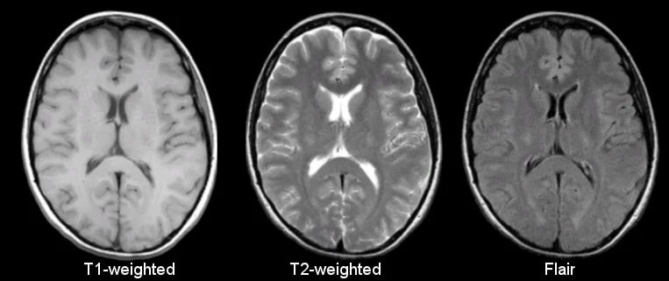
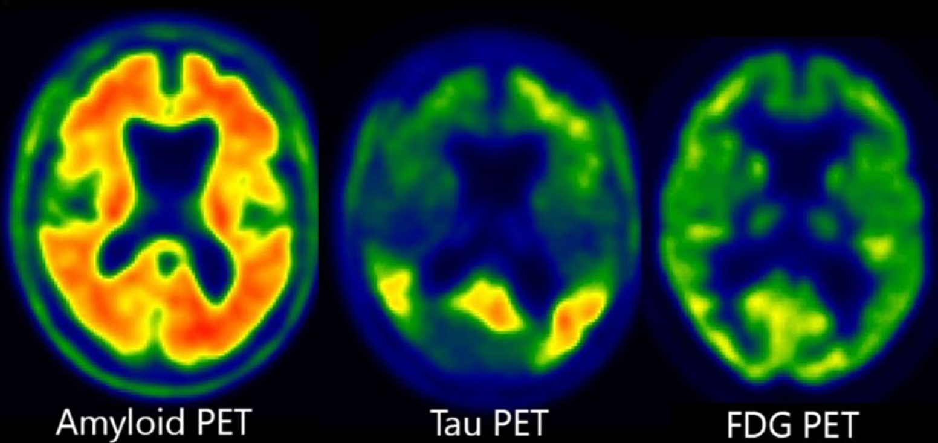
Tipologie di Risonanze Magnetiche
Tessuto | T1 | T2 | FLAIR
Fluido cerebrospinale | Scuro | Luminoso | Scuro
Sostanza bianca | Luminoso | Grigio scuro | Grigio scuro
Corteccia | Grigio | Grigio chiaro | Grigio chiaro
La PET coinvolge l’uso di radiotracers, molecole biologicamente attive marcate con isotopi radioattivi. Questi radiotracers emettono positroni, che a loro volta si scontrano con gli elettroni nel corpo producendo una coppia di fotoni gamma. Questi fotoni vengono rilevati da una serie di scanner esterni che convertono i dati raccolti in immagini tridimensionali che mostrano la distribuzione del radiotracer nel corpo.

Slide 4
02
Obiettivo Progetto

Slide 5
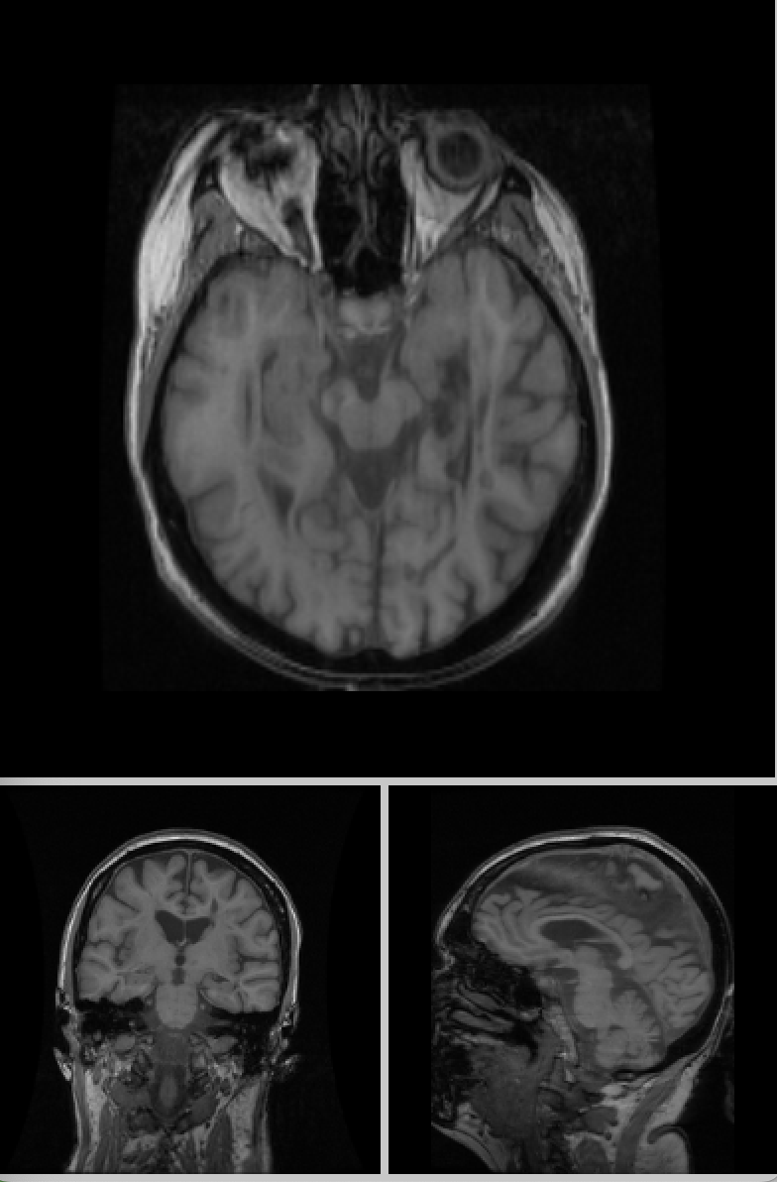
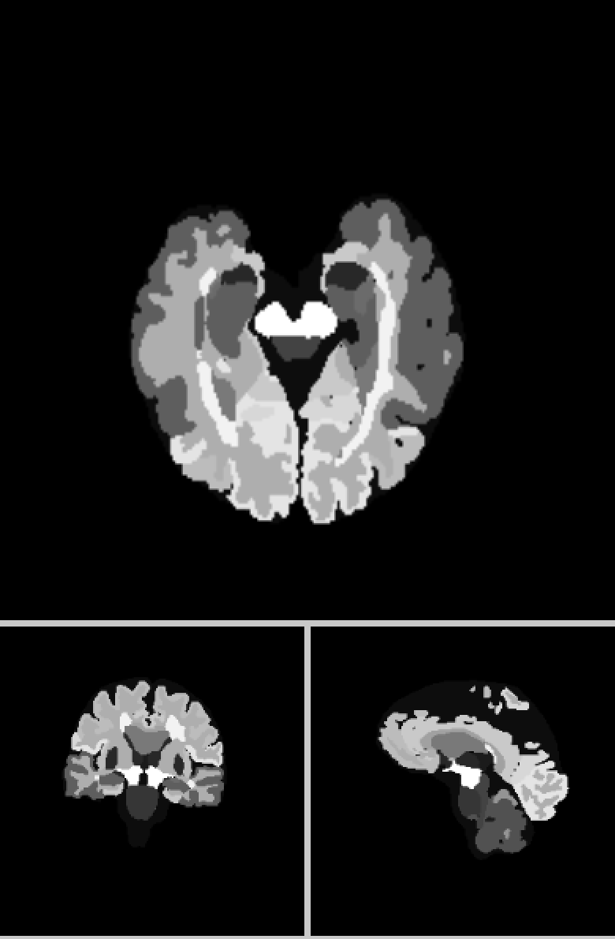
Comparazione tecniche di segmentazione del cervello

Slide 6
Modelli Confrontati
03
FAST
Modello riconosciuto dalla comunità scientifica.
SAM
Modello di META per la segmentazione generica.
SynthSeg
Modello di segmentazione semantica.
UniverSeg
Modello utilizzabile senza fase di training.

Slide 7
Risultati
04

Slide 8
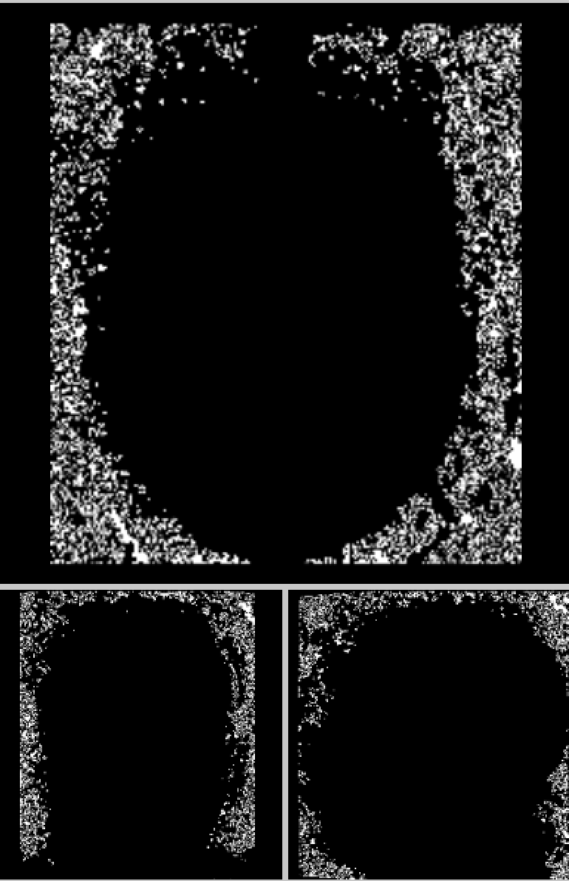
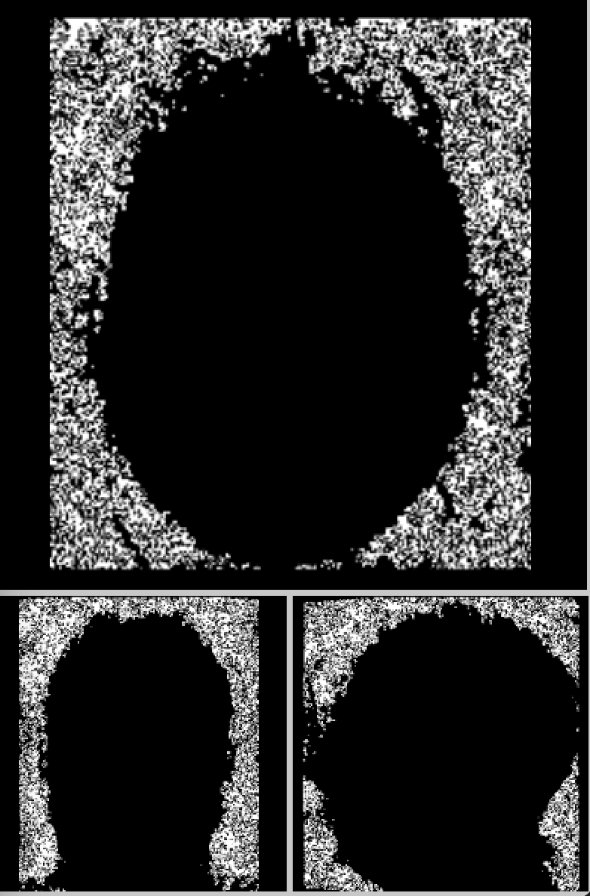
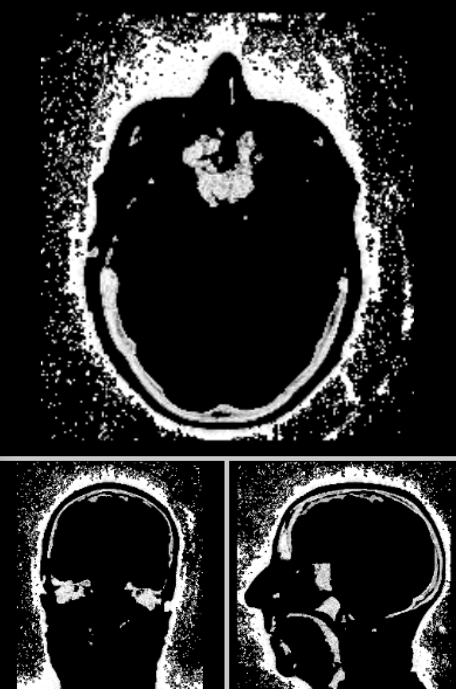
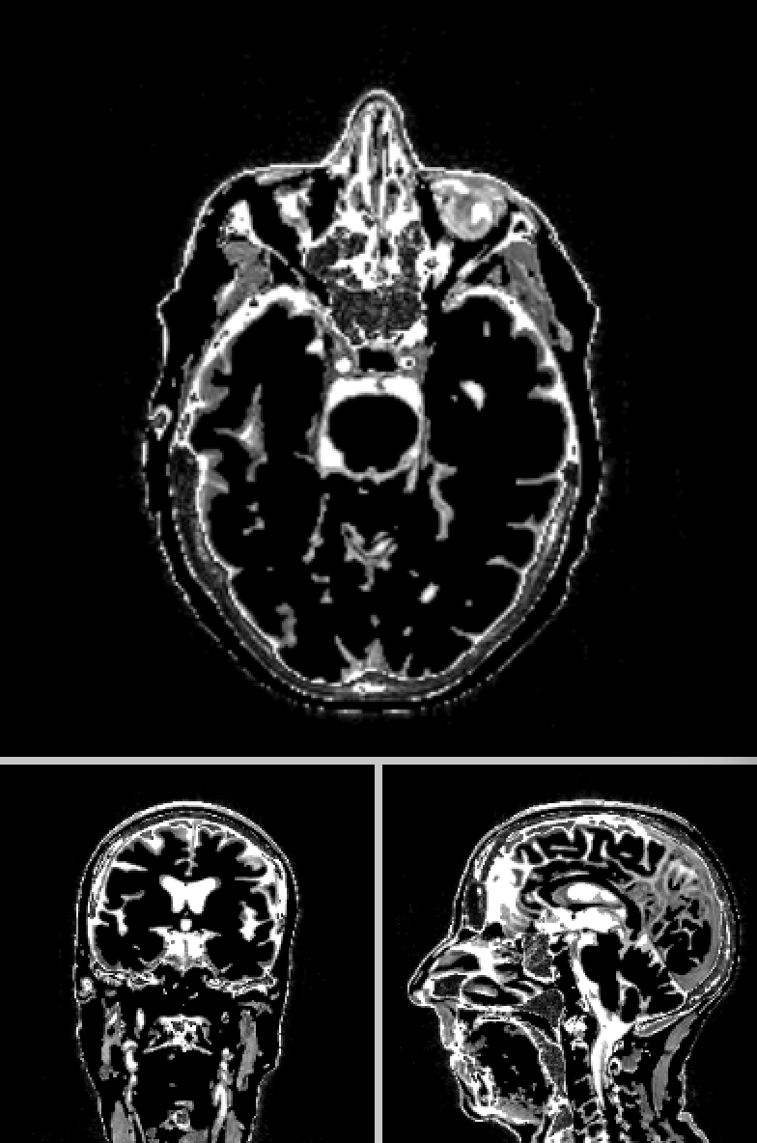
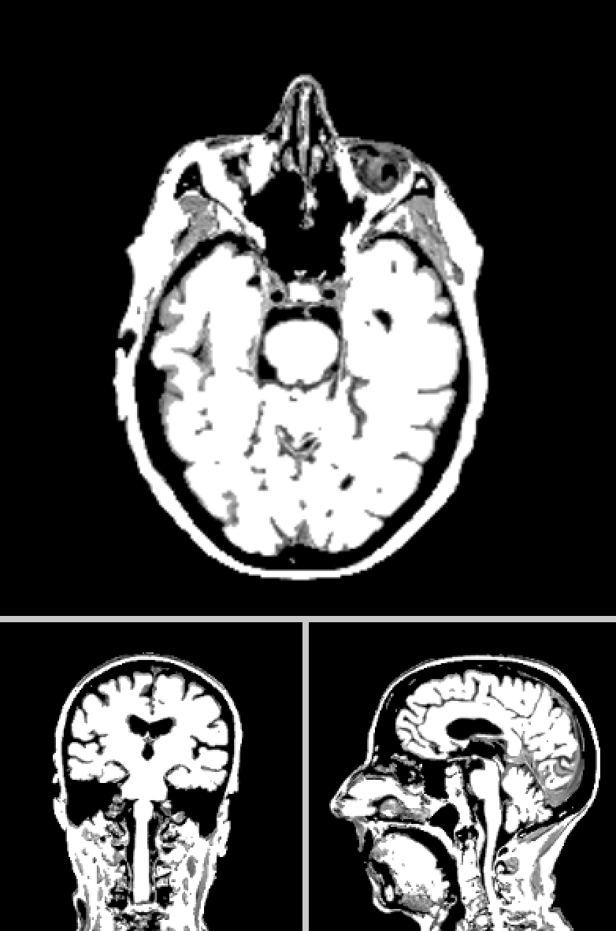
FAST
Fast è stato eseguito con un parametro che indica il numero di classi di tipo tessuto, impostato a 5, per questo le 5 immagini prodotte in output.

Slide 9
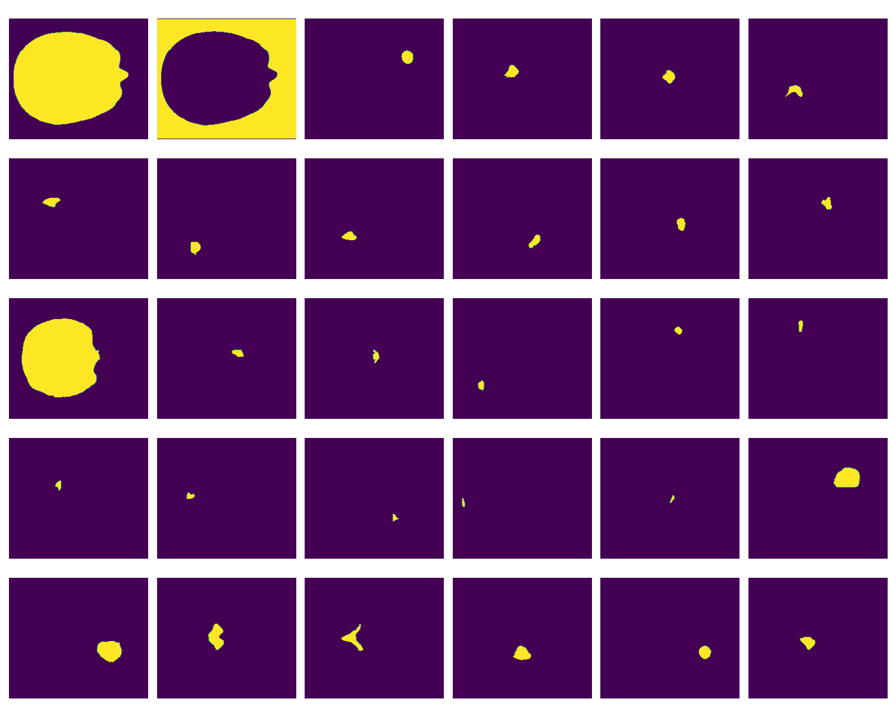
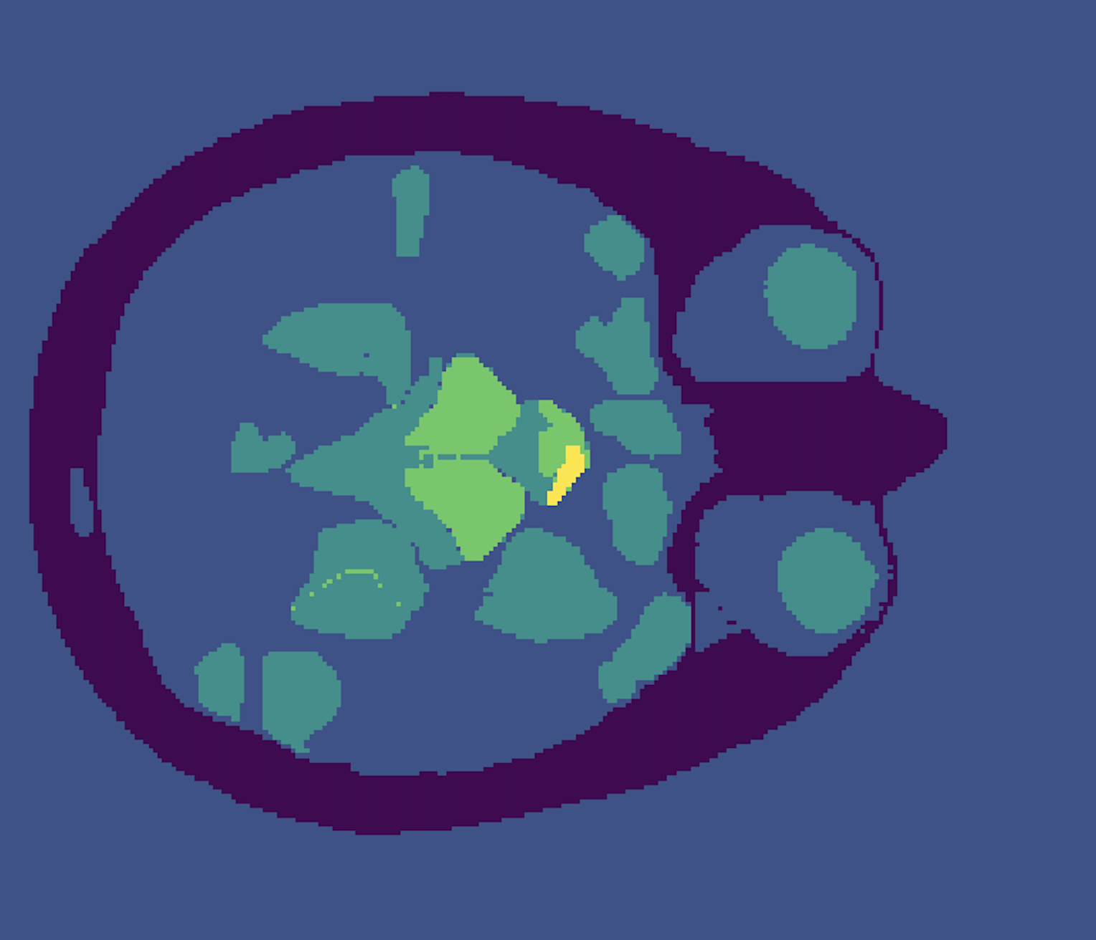
SAM
SAM data un’immagine trova tutte le maschere in autonomia, le maschere sono rappresentate dalle porzioni gialle nell’immagine a sinistra.
A destra viene rappresentato un esempio di impilazione di tutte le maschere trovate per un un asse della risonanza magnetica.

Slide 10
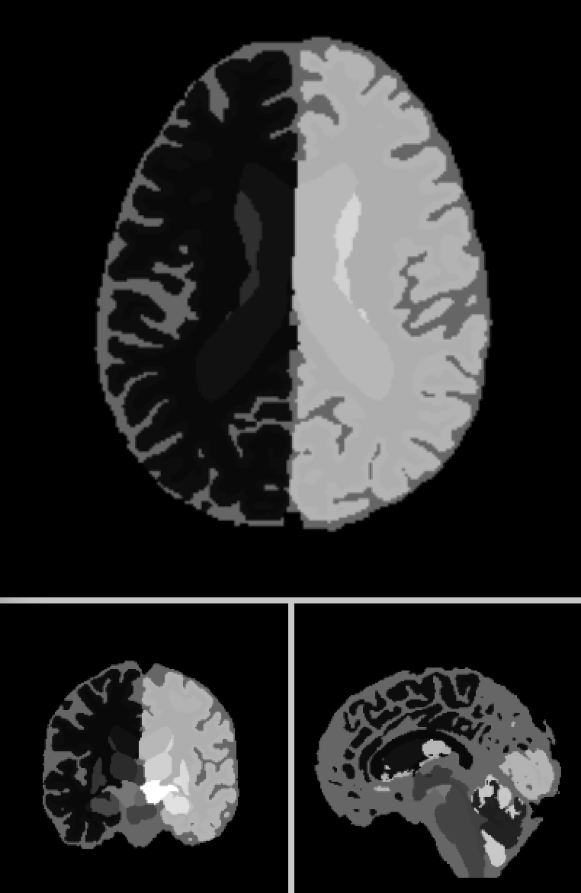
SynthSeg
Ogni tonalità di grigio indica una mappa di segmentazione differente.
Emisfero sinistro;
Emisfero destro;
Fluido cerebrospinale emisfero sinistro;
Fluido cerebrospinale emisfero destro;
ecc;

Slide 11
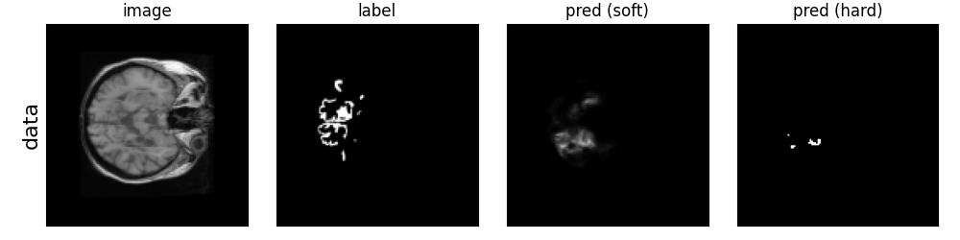
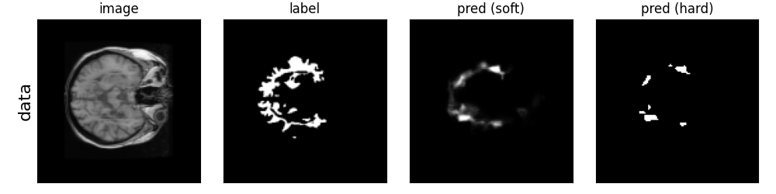
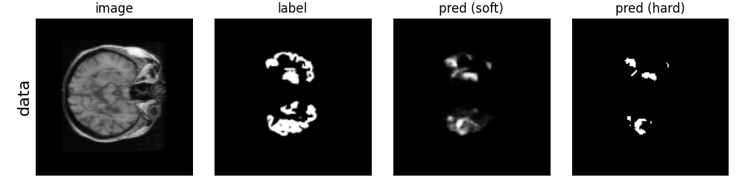
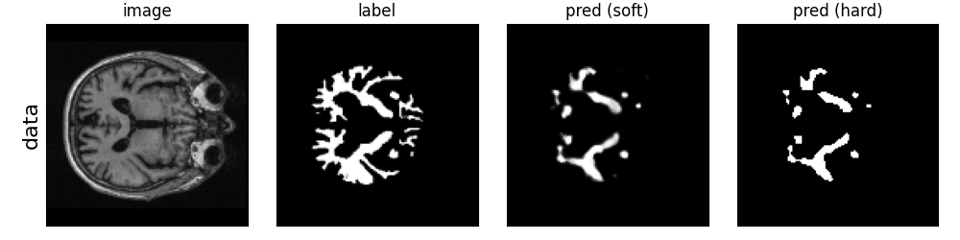
UniverSeg
Universeg per il funzionamento necessità, nonostante l’assenza della fase di training, di un pool di immagini con le rispettive label.
Dato questo pool, sul quale il modello farà inferenza, nella fase di evalutazione dovranno essere forniti l’immagine in esame, nella figura image, e la mappa da trovare, label.

Slide 12
Valutazioni
05

Slide 13
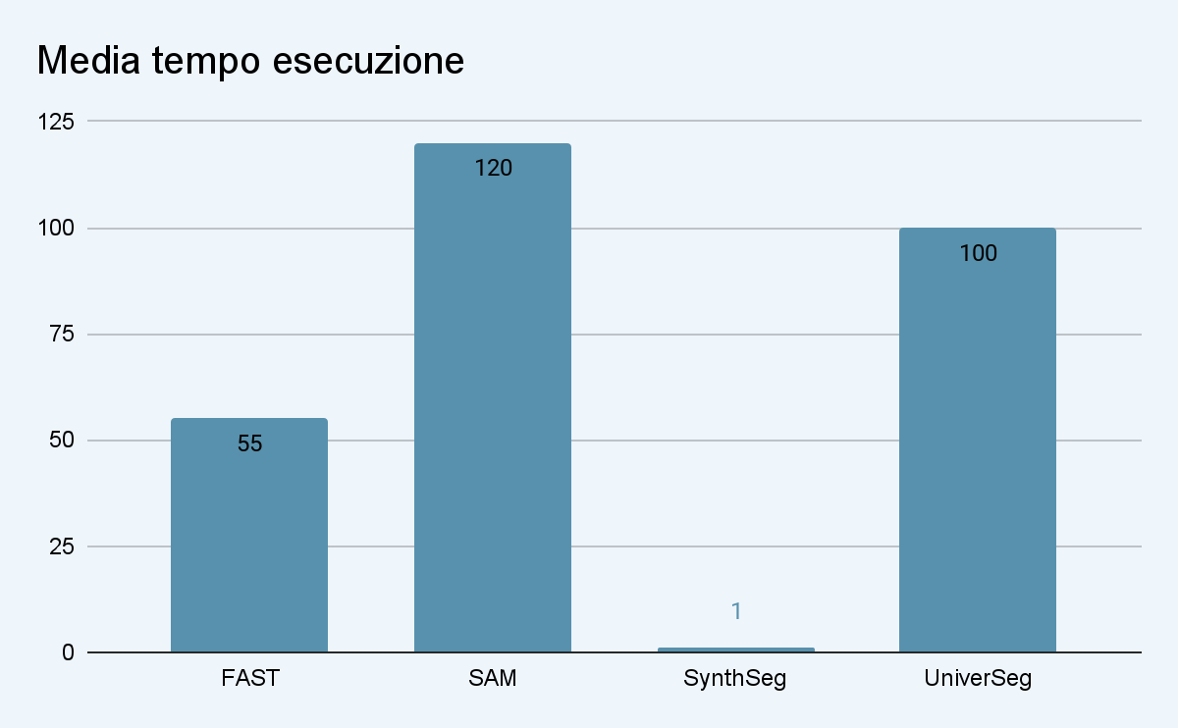
Considerazioni Finali
Modello | Qualitativamente attendibile
FAST | SI
SAM | Parzialmente
SynthSeg | SI
UniverSeg | NO
Modello | Tipo input | Deep learning
FAST | 3D | NO
SAM | 2D | SI
SynthSeg | 3D | SI
UniverSeg | 2D | SI

Slide 14
Grazie per l’attenzione!

